Slide 1
Бланк для записи ежедневных целей & Ежедневная ведомость для преподавателей Daily Goal Sheet & Daily Checklist for Teachers Автор – Дэвид Бэтти By Dave Batty

Slide 2
руль -- Steering wheel

Slide 3
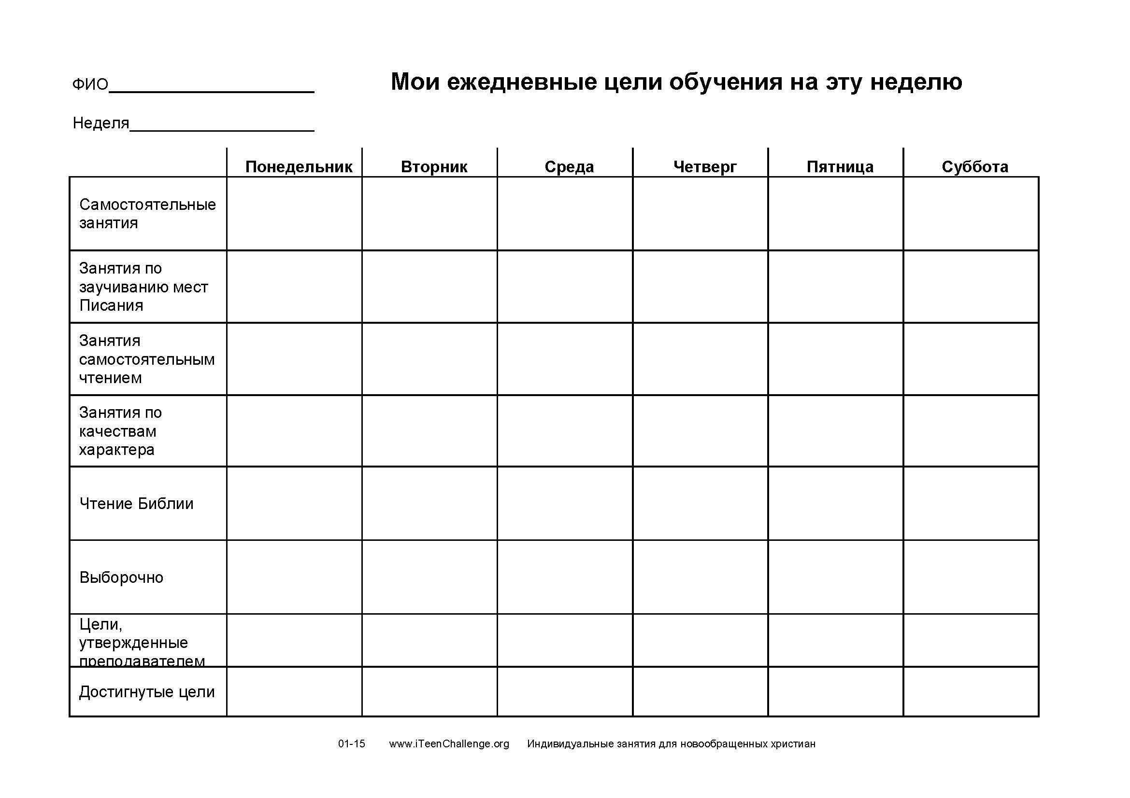
Бланк для записи ежедневных целей Daily Goal Sheet

Slide 4
A. Почему нужно использовать Бланк для записи ежедневных целей? Why use the Daily Goal Sheet?
Студенты должны научиться организовывать свое время. Students need to learn how to organize their time.
Большинство из них в прошлом не научены учиться. Most have a background of poor study habits.
С помощью бланка студенты научатся планировать свое время. This teaches them how to plan their time.

Slide 5
A. Почему нужно использовать Бланк для записи ежедневных целей? Why use the Daily Goal Sheet?
4. С помощью бланка можно наладить подотчетность. It becomes a tool for accountability.
5. Студенты видят благословение от успеха. They see the blessings of success.
6. Подобная жизненная дисциплина поможет студентам быть успешными после окончания реабилитации. This life discipline can help them be successful after they leave your program.

Slide 6
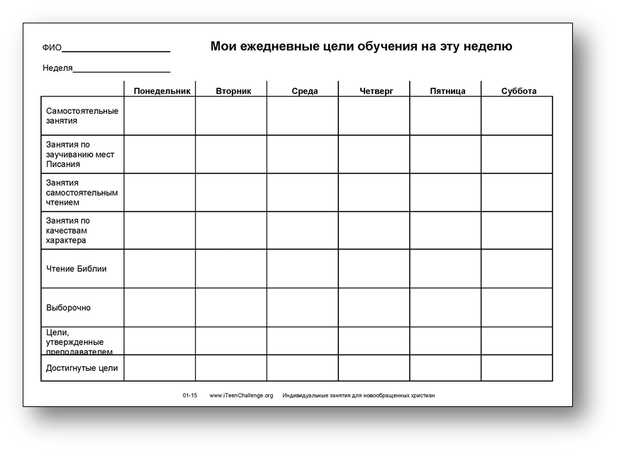

Slide 7
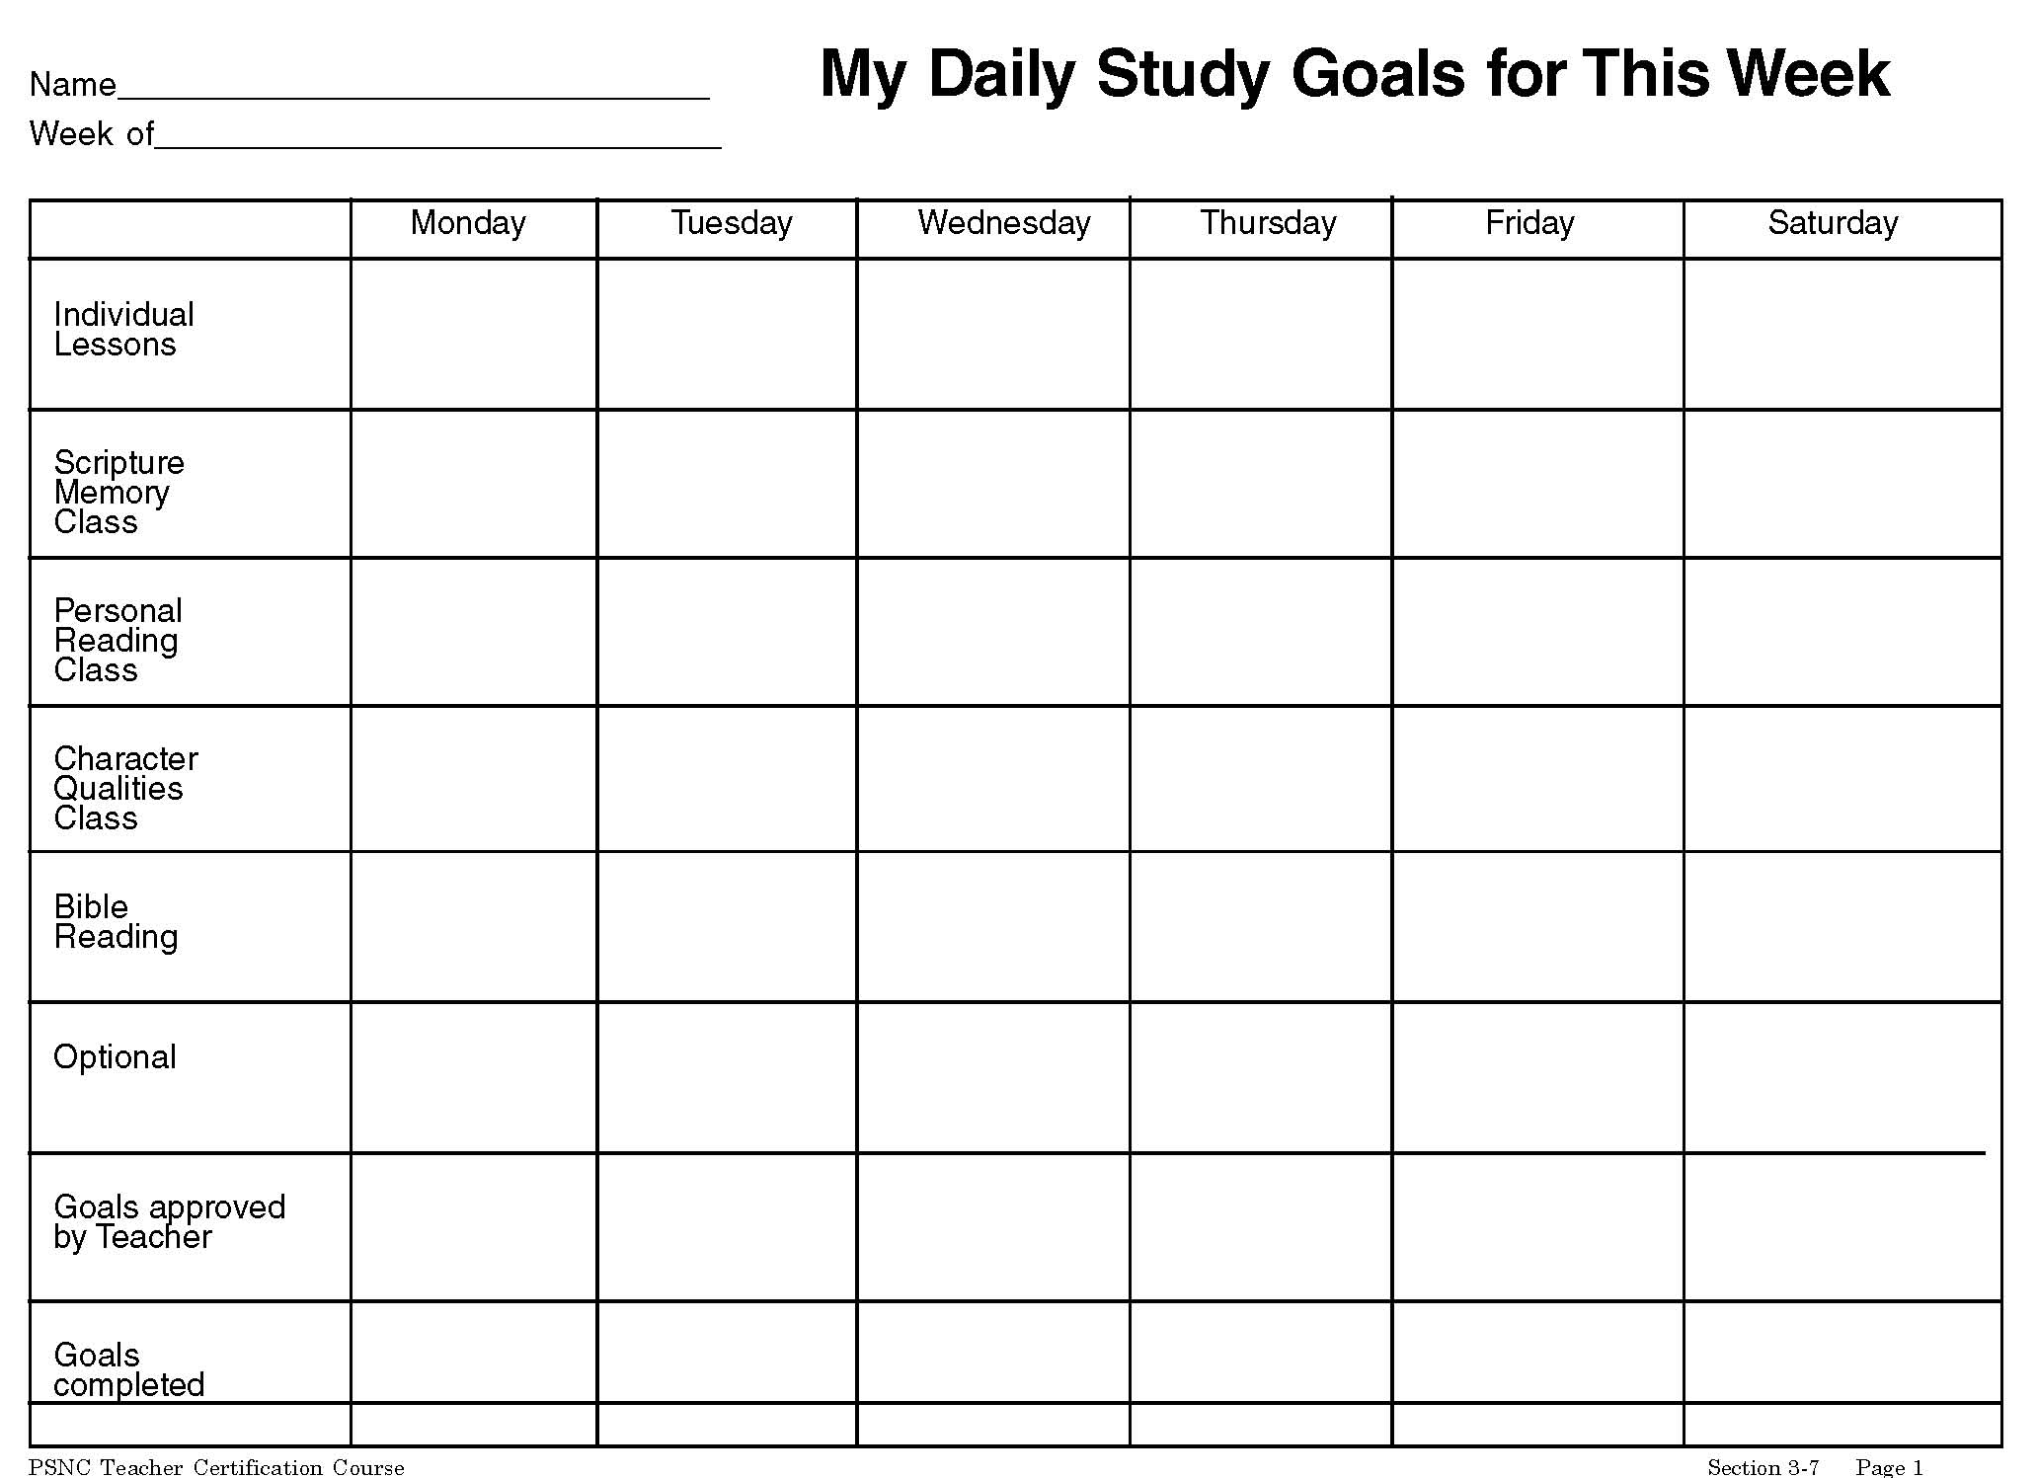

Slide 8
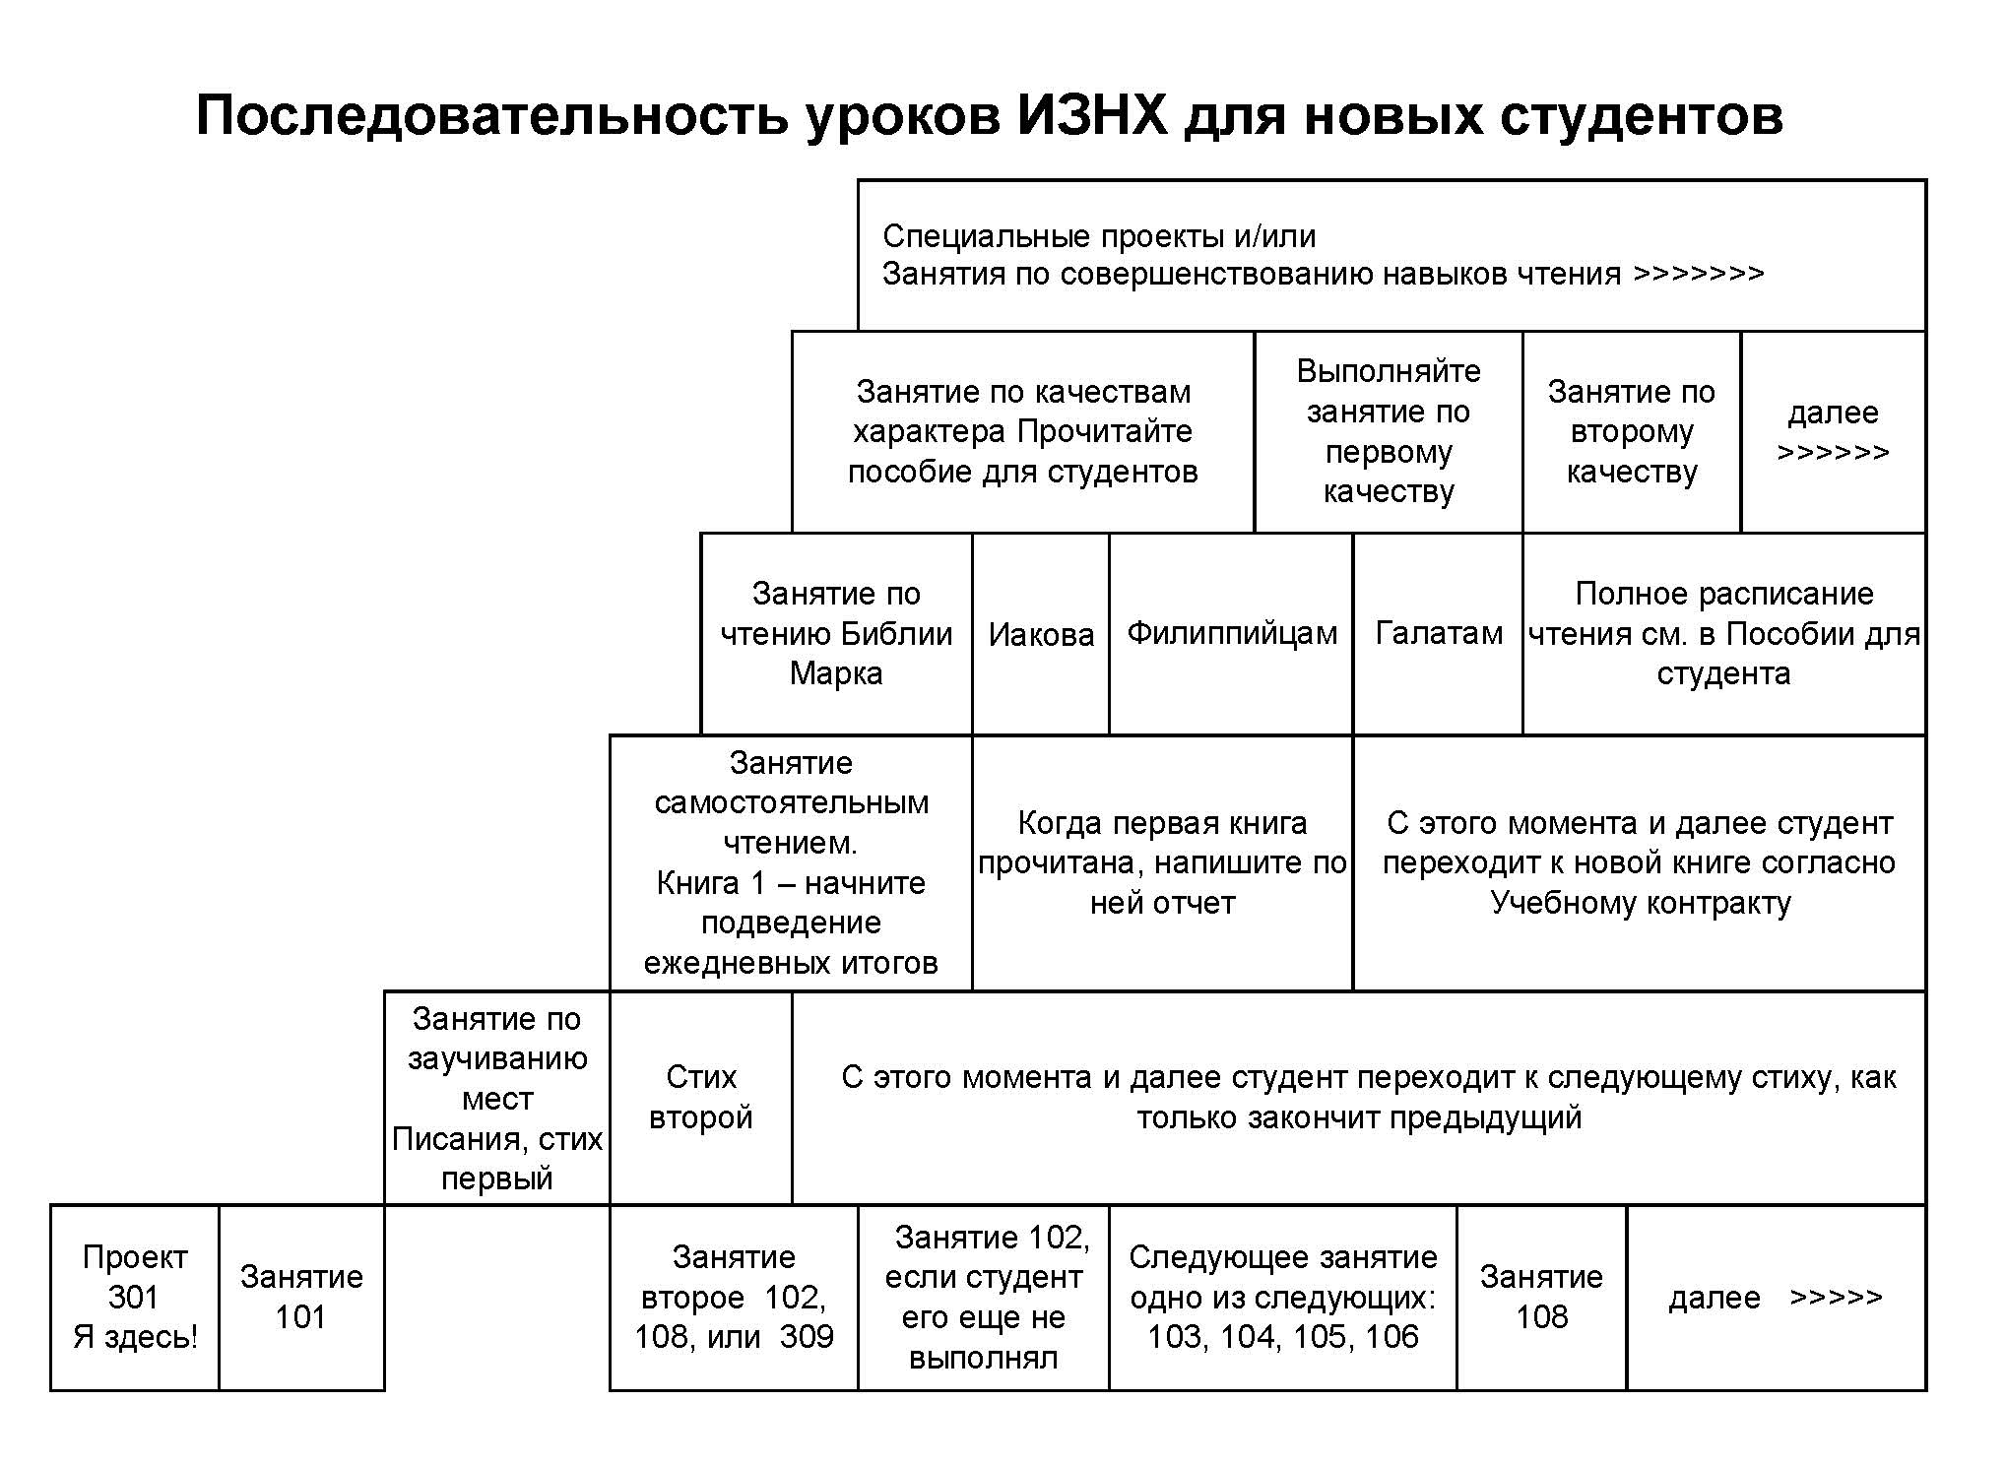
Orden de las Lecciones de EPNC para los nuevos estudiantes
Proyectos especiales y/o Clases Correctivas de Lectura
Cualidades del carácter
Leer el manual para el estudiante
Hacer la primera cualidad de carácter
Vea la nota #2 del maestro en la página _ del Orden de las Lecciones de EPNC
2da Cualidad
Clase de Lectura bíblica
Marcos
Vea el resto del horario en el manual para el estudiante
Santiago
Filipenses
Gálatas
Clase de Lectura personal
1er Libro – Comenzar los resúmenes de la lectura diaria
Al terminar el 1er libro, escribir un informe sobre el libro.
De aquí en adelante, comienzan un nuevo libro según su Contrato del Estudiante para Aprender
Clase de memorización de la Escritura
1er versículo
2do versículo
De aquí en adelante, comienzan un nuevo versículo tan pronto como terminen uno.
Proyecto 301, ¡Aquí estoy!
Segunda lección , 102, 108, o 309
Lección 102, si el estudiante no la ha terminado todavía
La próxima lección es una de éstas 103, 104, 105, 106
Próxima lección 108
Lecciones del estudio bíblico de la Unidad 2 (Vea la Nota #1, página _)
Lección 101

Slide 10
Б. Как пользоваться Бланком для записи ежедневных целей? How to use the Daily Goal Sheet
К началу каждого из занятий ИЗНХ у студентов уже есть поставленные цели. The students already have their goals set at the beginning of each PSNC class.
Во время занятия студент выполняет свою работу согласно плана. During the class session, the student completes his work as planned.

Slide 11
Б. Как пользоваться Бланком для записи ежедневных целей? How to use the Daily Goal Sheet
3. Каждый раз по достижении цели студент может попросить преподавателя сделать отметку об этом в Бланке записи ежедневных целей. Each time he completes a goal, he can have his teacher verify that on his goal sheet.
4. К концу занятия студенты ставят цели на следующее занятие. Near the end of each class session, the students set their goals for the next class session.

Slide 12
Б. Как пользоваться Бланком для записи ежедневных целей? How to use the Daily Goal Sheet
5. Преподаватель должен одобрить новые цели на следующий день и подписью обозначить достижение студентом цели на текущий день. (Преподаватель может просмотреть цели после занятия, если не было возможности сделать этого во время занятия.) The teacher needs to approve the new goals for tomorrow and also sign off on the completion of the student’s goals for today.
--Teacher can review these goals after class if unable to complete it during class.

Slide 13
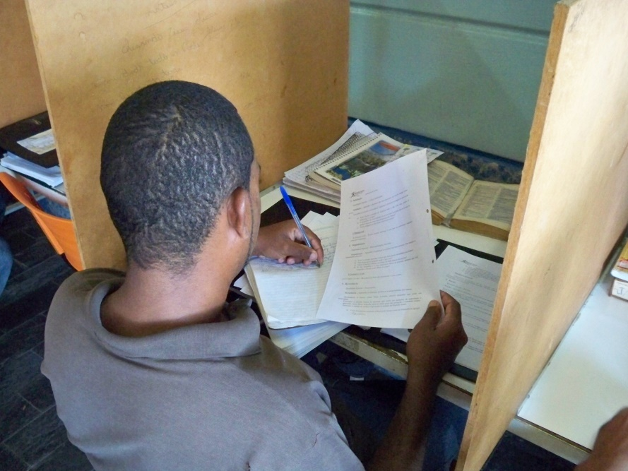
Б. Как пользоваться Бланком для записи ежедневных целей? How to use the Daily Goal Sheet
6. Если преподаватель считает поставленные цели неприемлемыми, он/а может просить студента пересмотреть их в начале следующего занятия. If the teacher finds the goals unacceptable, he can have the student revise the goals at the beginning of the next class session.

Slide 14
Б. Как пользоваться Бланком для записи ежедневных целей? How to use the Daily Goal Sheet
7. Если студент не справляется со своими целями, учитель может указать на цель, которую необходимо выполнить в первую очередь. If a student has a problem with not completing his goals, the teacher may need to put a specific priority on which goals must be completed first.

Slide 15
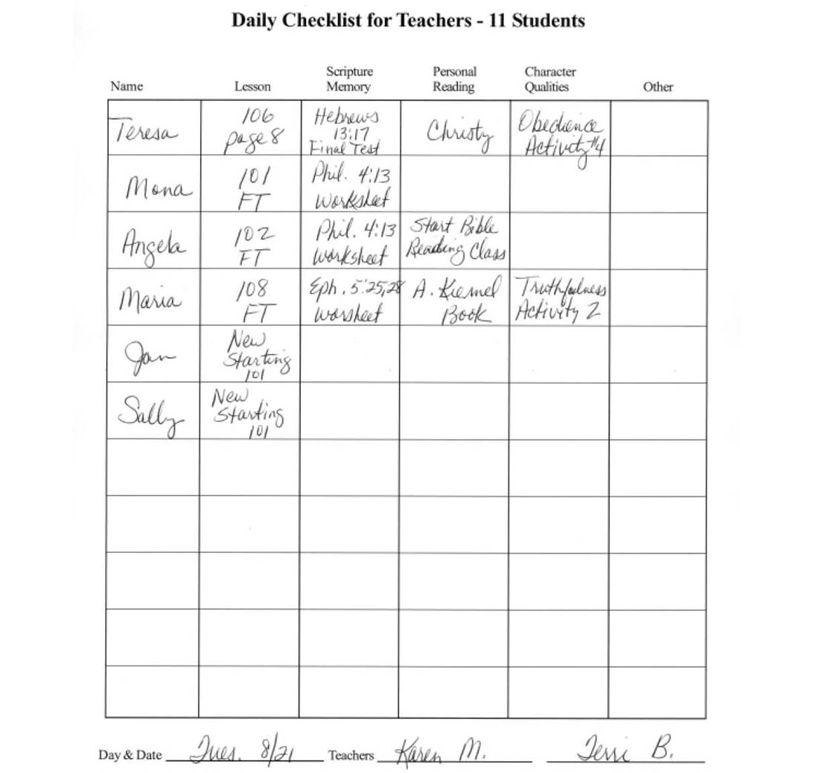
Ежедневная ведомость для преподавателей (ЕВП) Daily Checklist for Teachers

Slide 16
A. Почему нужно использовать Ежедневную ведомость для учителей (ЕВП)? Why use the Daily Checklist for Teachers (DTC)?
Каждый студент находится на разных этапах в своих занятиях ИЗНХ. Ведомость поможет вам в организации. Each student is at a different point in their PSNC studies. It helps you stay organized.
Если вы знаете, над чем они работают, это способствует высокому уровню подотчетности. If you know what they are working on, you have a higher degree of accountability.

Slide 17
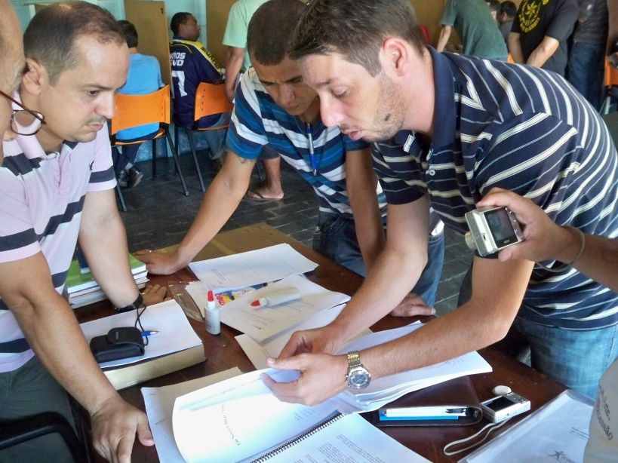
A. Почему нужно использовать Ежедневную ведомость для учителей (ЕВП)? Why use the Daily Checklist for Teachers (DTC)?
Если на следующий день будет преподавать другой сотрудник, Ежедневная ведомость для преподавателей (ЕВП) поможет ему быть в курсе, на каком этапе находится каждый из студентов. If a different staff needs to teach tomorrow, the Daily Checklist for Teachers (DTC) will help him to know where each student is at in their studies.

Slide 18
Б. До начала занятия Before class starts
заполните ЕВП на текущий день. --Запишите имя каждого студента --напишите, над чем он/она работает в каждой из сфер Fill out the DTC for today’s class --name of each student --what work they are doing
Старайтесь как можно точнее записывать, над чем работает студент Make your notes as specific as possible

Slide 19
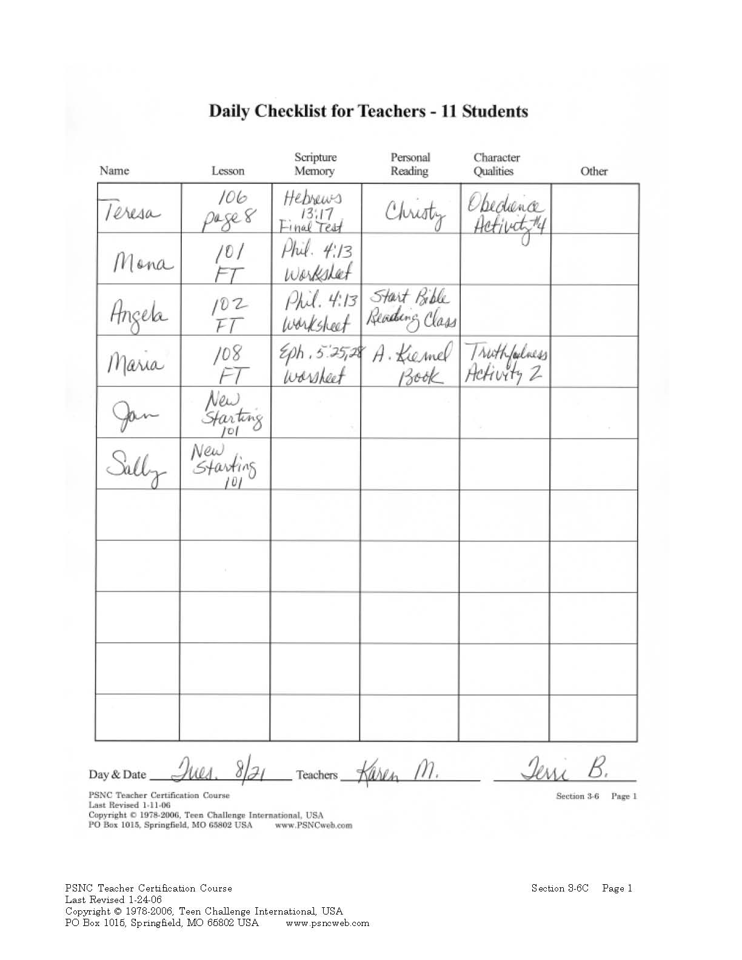

Slide 21
Б. До начала занятия Before class starts
3. До начала занятия вам необходимо приготовить ЕВП на следующий день. прикрепите Ведомость под той, которой вы пользовались сегодня Make a DTC for tomorrow’s PSNC class. Put this checklist underneath today’s DTC

Slide 22
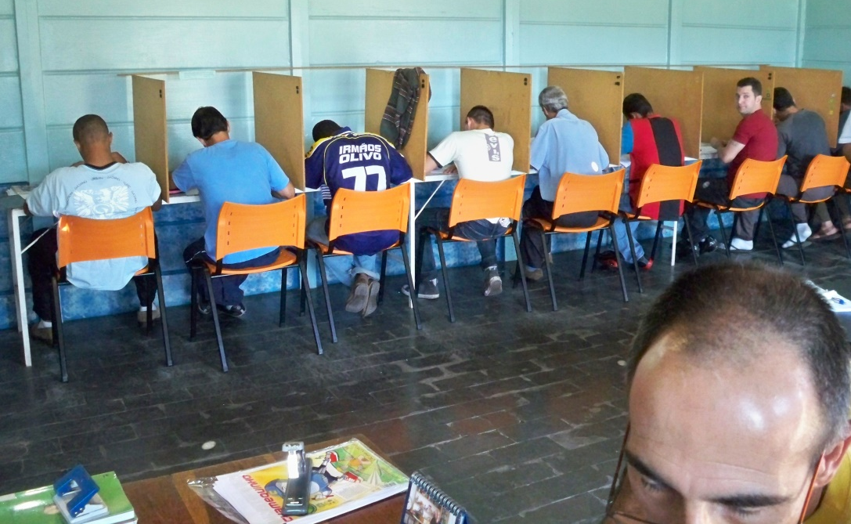
B. Как использовать Ежедневную ведомость для преподавателей во время занятия ИЗНХ How to use the Daily Checklist for Teachers
1. Ежедневная ведомость становится вашим путеводителем, благодаря которому вы будете знать, на каком этапе находится каждый из студентов. This checklist becomes your guide to knowing where each student is at in their work today.

Slide 23
B. Как использовать Ежедневную ведомость для преподавателей во время занятия ИЗНХ How to use the Daily Checklist for Teachers
2. Если преподавателей ИЗНХ несколько, Ведомость – одна на всех. Все преподаватели оставляют комментарии в одной и той же Ведомости. С помощью Ведомости вы будете знать, с какими студентами работают другие преподаватели If you have more than one teacher in the PSNC classroom, you still only have one Daily Checklist for Teachers. You both put comments on the same one.

Slide 24
3. В начале занятия
проверьте по Ежедневной, кто сегодня пишет итоговую контрольную работу по материалу занятия, по месту Писания или по качеству характера
Раздайте студентам их контрольные
Если студенты еще не приступили к следующему занятию, задайте им его сейчас
At the beginning of class
see who needs to take final tests in a lesson, verse, or character quality
Give them their tests
If they have not already started their next activity, give it to them now

Slide 25
B. Как использовать Ежедневную ведомость для преподавателей во время занятия ИЗНХ How to use the Daily Checklist for Teachers
4. По мере того, как студент завершит работу над материалом занятия или стихом из Библии, делайте отметку об этом в своей Ежедневной ведомости для преподавателей. As a student completes a lesson or verse, you can note this on your Checklist.

Slide 26
B. Как использовать Ежедневную ведомость для преподавателей во время занятия ИЗНХ How to use the Daily Checklist for Teachers
5. Если студент завершает занятие и хочет выполнить итоговую контрольную на следующий день, откройте бланк Ежедневная ведомость для преподавателей на следующий день и сделайте запись о том, какую контрольную работу будет выполнять студент. If a student finishes a lesson and wants to take the final test tomorrow, then flip over to tomorrow’s DCT and make a note of what test they will be taking.

Slide 27
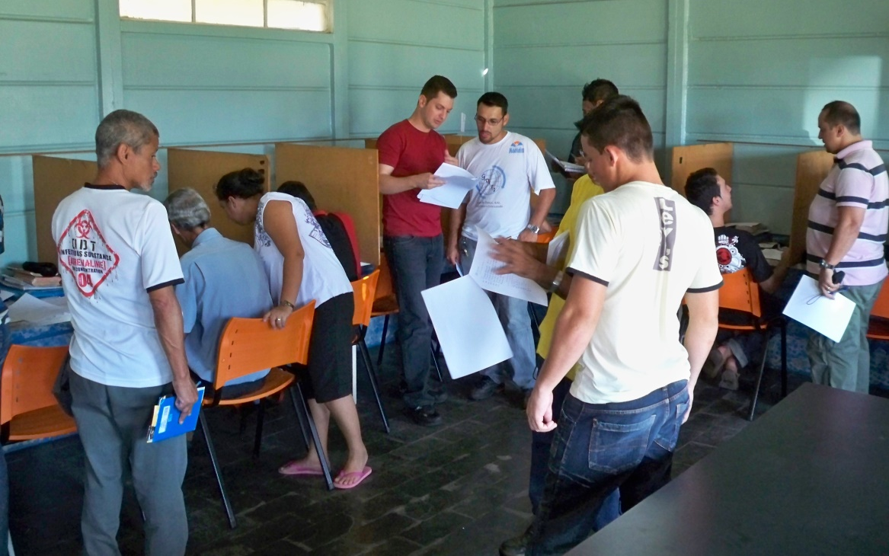
B. Как использовать Ежедневную ведомость для преподавателей во время занятия ИЗНХ How to use the Daily Checklist for Teachers
Таким образом, на протяжении текущего дня вы будете делать пометки в Ведомости на следующий день. All throughout today’s class you will also be making notes on tomorrow’s DCT.

Slide 28
6. Проводя занятие, делайте небольшие пометки в Ежедневная ведомость для преподавателей рядом с именем студента, чтобы вы знали, сколько раз вы обращались к нему сегодня. As you go through the class session, you can put a little mark by the student’s name on your Checklist so you can see how many times you have spoken to that student during today’s class session.

Slide 29
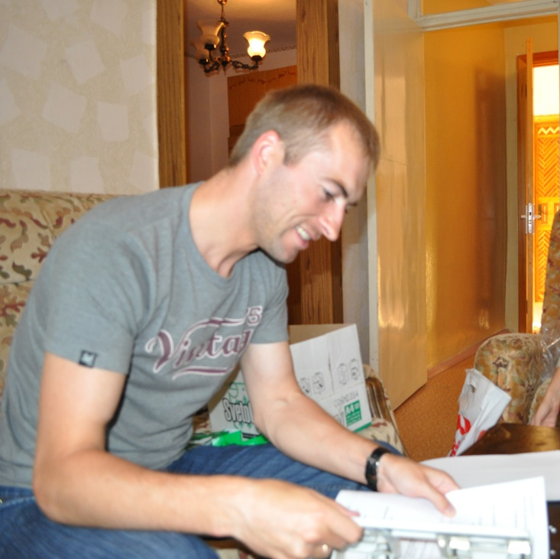
Г. После занятия After class
Когда занятие окончено, впишите остальную информацию в бланк Ведомости на следующий день After class is over, you would fill in the rest of the info for tomorrow’s Checklist

Slide 30
руль -- Steering wheel

Slide 31
Вопросы для обсуждения Questions for discussion

Slide 32
получения дополнительной информации: For more information:
Global Teen Challenge
www.GlobalTC.org
www.iTeenChallenge.org

